Slide 1

Veille Git : Prise en main
Mouhamadou H Traoré
Ousmane Sanogo
Mohamed Traoré

Slide 2
Sommaire
Qu’est qu’un système de contrôle de version en informatique ?
Quelle est l’utilité d’un tel système ?
Citez des outils de contrôle de version
Présentation de Git:
Définition
Caractéristiques
Un dépôt Git: local et distant
Notion de branches
Commandes essentiels
Workflows
Installation et démos

Slide 3
Définition d’un système de contrôle
de version en informatique
Un système de versionning (VCS) est un logiciel qui permet de conserver un historique des modifications effectuées sur le code source d’un projet afin de pouvoir rapidement identifier les changements effectués et de revenir à une ancienne version en cas de problème ou besoin.

Slide 4
Définition d’un système de contrôle
de version en informatique (suite)
Il offre également des utilitaires collaboratifs pour partager et intégrer les changements apportés au système de fichiers.

Slide 5
2. Utilité d’un VCS
Garde l’historique des modification des fichiers
Collaboration à plusieurs sur un même projet en même temps.
Réduction du temps de Développement en équipe.

Slide 6






3. Quelques VCS
Git
CVS (Current Version System)
SVN (Subversion)
Mercurial
TFS (Team Foundation Server)
VSS ( Visual SourceSafe)
Monotone
liste non exhaustive.

Slide 7
Logo Officiels

Slide 8
4. Présentation de Git
Git

Slide 9
4-1. Définition
Git est un Système de Contrôle de Version (VCS) décentralisé, open source.

Slide 10
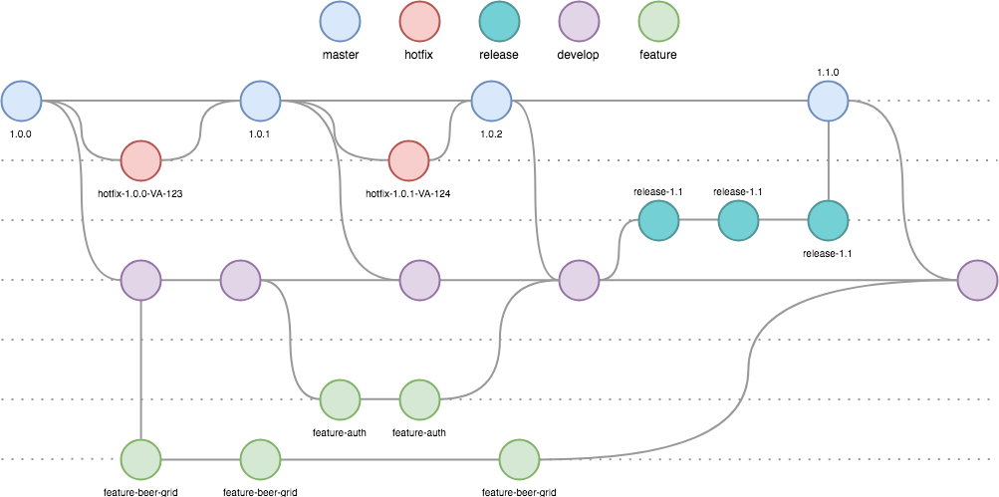

Slide 11
4-2. Caractéristiques
Approche Peer-to-Peer (contraire a client-serveur)
Permet aux Devs d’avoir une pléthore de branches de code indépendantes
Toutes les opérations sont atomiques.
Possède une Zone de Classement ou Index donnant la possibilité aux Devs de formater les modifications et révision avant de les appliquer réellement.

Slide 12
4-3. Dépot Git
Un dépôt Git est un entrepôt virtuel de notre projet. Il nous permet d'enregistrer les versions de notre code et d'y accéder au besoin. cet dépôt peut être:
Local: lorsqu'il est entreposé sur notre machine.
Distant: lorsqu’il est fait sur un serveur distant.
Voir ci-dessous, des cas pratiques…

Slide 13
4-4. Notion de Branches
Une autre caractéristique brillante (et avancée) de GIT est la possibilité de créer plusieurs branches indépendantes au sein d’un même projet.
Le but principal d’une branche est de développer des fonctionnalités tout en les maintenant isolées l’une de l’autre. La branche par défaut dans tout projet est toujours la branche master.

Slide 14
4-4. Notion de Branches (suits)
On peut créer autant de branches que nécessaire et finalement fusionner avec la branche master.
Des commandes relatives aux branches, dans les diapos suivants…

Slide 15
4-5. Commandes Git Essentielles
Vérification de la version git installée :
C:\Users\HKEYZ>git –version
Création d’un dépôt git : C:\Users\HKEYZ\projet>git init
Cloner un dépôt git:
C:\Users\HKEYZ\projet>git clone <pathVersProjet>
Ajout d’un nouveau fichier:
C:\Users\HKEYZ\projet>git add <nomFichier>

Slide 16
4-5. Commandes Git Essentielles (suite)
Enregistrer les modification des fichiers:
C:\Users\HKEYZ\projet>git commit -m “message”
Envoyer le modification vers un serveur distant:
C:\Users\HKEYZ\projet>git push
Se connecter à un dépôt existant non cloner :
C:\Users\HKEYZ\projet>git remote add origin <url>

Slide 17
4-5. Commandes Git Essentielles (suites)
Créer une nouvelle branche:
C:\Users\HKEYZ\projet>git checkout -b <branch name>
Afficher les Branches existants:
C:\Users\HKEYZ\projet>git branch
Se placer sur une branche:
C:\Users\HKEYZ\projet>git checkout <branch name>
Supprimer une branche:
C:\Users\HKEYZ\projet>git checkout -d <branch name>

Slide 18
4-5. Commandes Git Essentielles (suites)
Rendre une branche disponible pour les autres sur le serveur distant:
C:\Users\HKEYZ\projet>git push origin <branch name>
Voir les différences entre deux branches:
C:\Users\HKEYZ\projet>git diff <sourceBranchName> <targetBranchName>
Fusionner deux branches:
C:\Users\HKEYZ\projet>git merge <branch name>
Fusionner deux branches: local et ligne:
C:\Users\HKEYZ\projet>git push —-set-upstream origin <branch name>

Slide 19
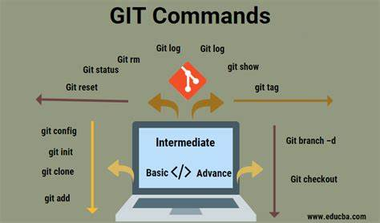

Slide 20
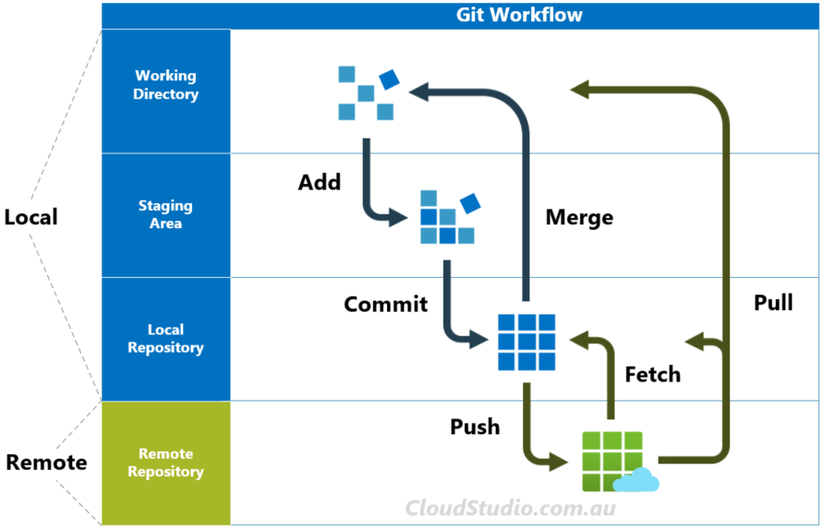
4-6. Workflow Git

Slide 21
4-7. Installation et Démos
….Pratique…++++++

Slide 22
Merci pour votre participation!

